Slide 1
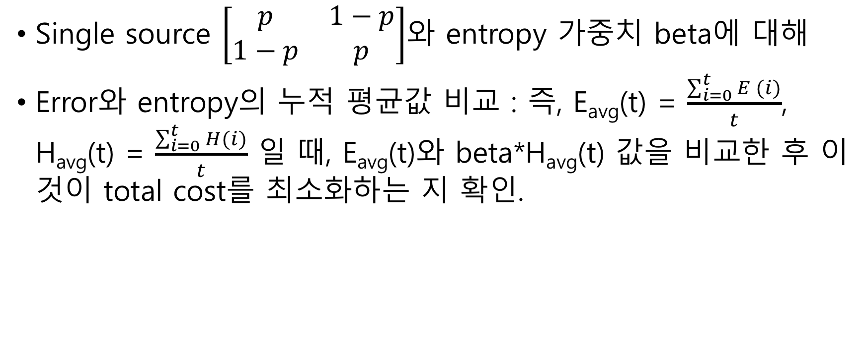
Single source의 성능 측정 알고리즘 변경
Single source $\left[\begin{matrix}p & 1−p \\ 1−p & p\end{matrix}\right]$와 entropy 가중치 beta에 대해
Error와 entropy의 누적 평균값 비교 : 즉, E_{avg}(t) = $\frac{\sum_{i=0}^{t}{E (i)}}{t}$, H_{avg}(t) = $\frac{\sum_{i=0}^{t}{H(i)}}{t}$ 일 때, E_{avg}(t)와 beta*H_{avg}(t) 값을 비교한 후 이것이 total cost를 최소화하는 지 확인.

Slide 2
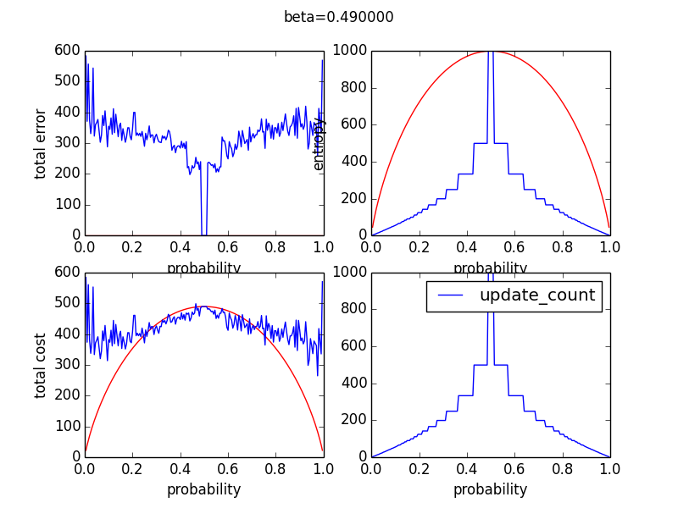
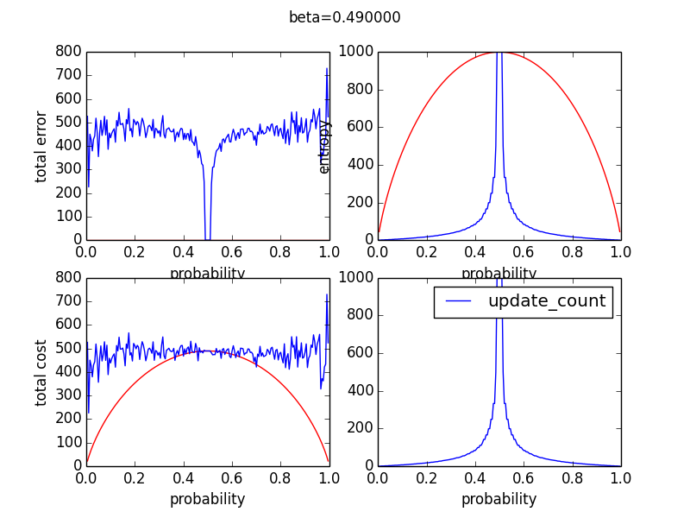
시뮬레이션 결과
수정 이전: each value at that time
수정 이후
Update 횟수가 줄어들수록 전반적인 error 값이 500에 가까워짐

Slide 3
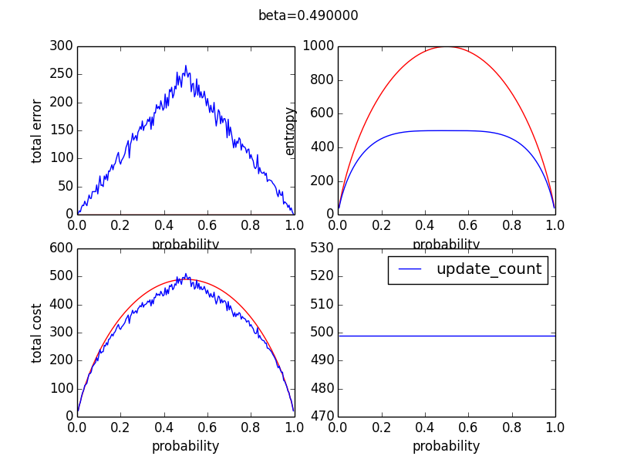
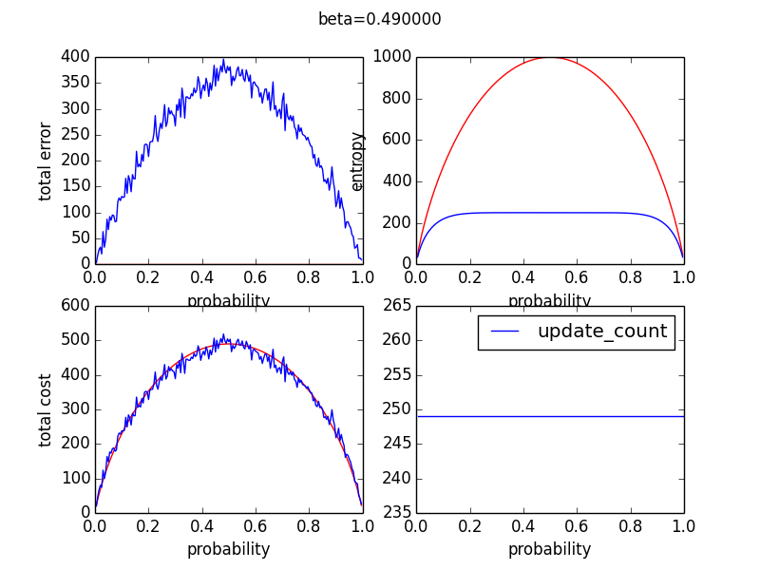
많이 업데이트 해야한다?
2번에 한 번 씩 업데이트
4번에 한 번 씩 업데이트

Slide 4
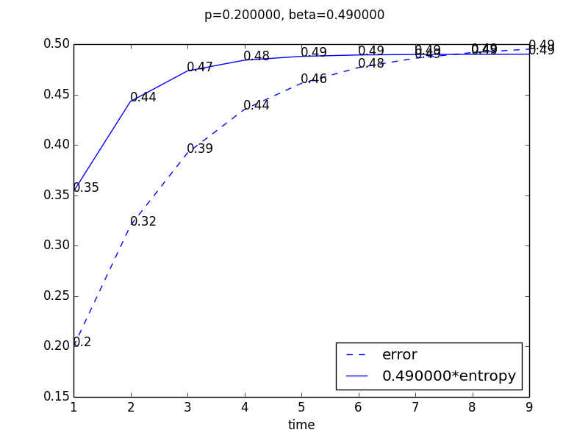
분석
*소수점 셋째 자리에서 반올림
6번에 한 번 update
T = 1 : 0.2(error)
T = 2 : 0.32(error)
T = 3 : 0.39(error)
T = 4 : 0.44(error)
T = 5 : 0.46(error)
T = 6: 0.49(entropy)
1회 평균 = 0.383
2번에 한 번 update
T = 1: 0.2(error)
T = 2: 0.44(entropy)
1회 평균 = 0.32
2번에 한 번 update가 optimal
3번에 한 번 update
T = 1 : 0.2(error)
T = 2 : 0.32(error)
T = 3: 0.47(entropy)
1회 평균 = 0.33
매번 update
T = 1: 0.35(entropy)
1회 평균 = 0.35

Slide 5
Single source를 위한 새 알고리즘 제안
Optimal update frequency를 사전에 미리 계산하고, 이를 반복한다.
각 시간에서 update 할 때까지의 cost를 구한 후, 1회 당 평균이 가장 최소인 시간을 찾는다
Error(p)+beta*entropy(p)가 cocave하다고 가정하면 평균 값이 감소했다가 증가하는 지점에서 알고리즘을 끝낼 수 있다.

